Slide 1
Vücut Kitle İndex Hesaplayıcı
React - Spring
Burak Kenger

Slide 2
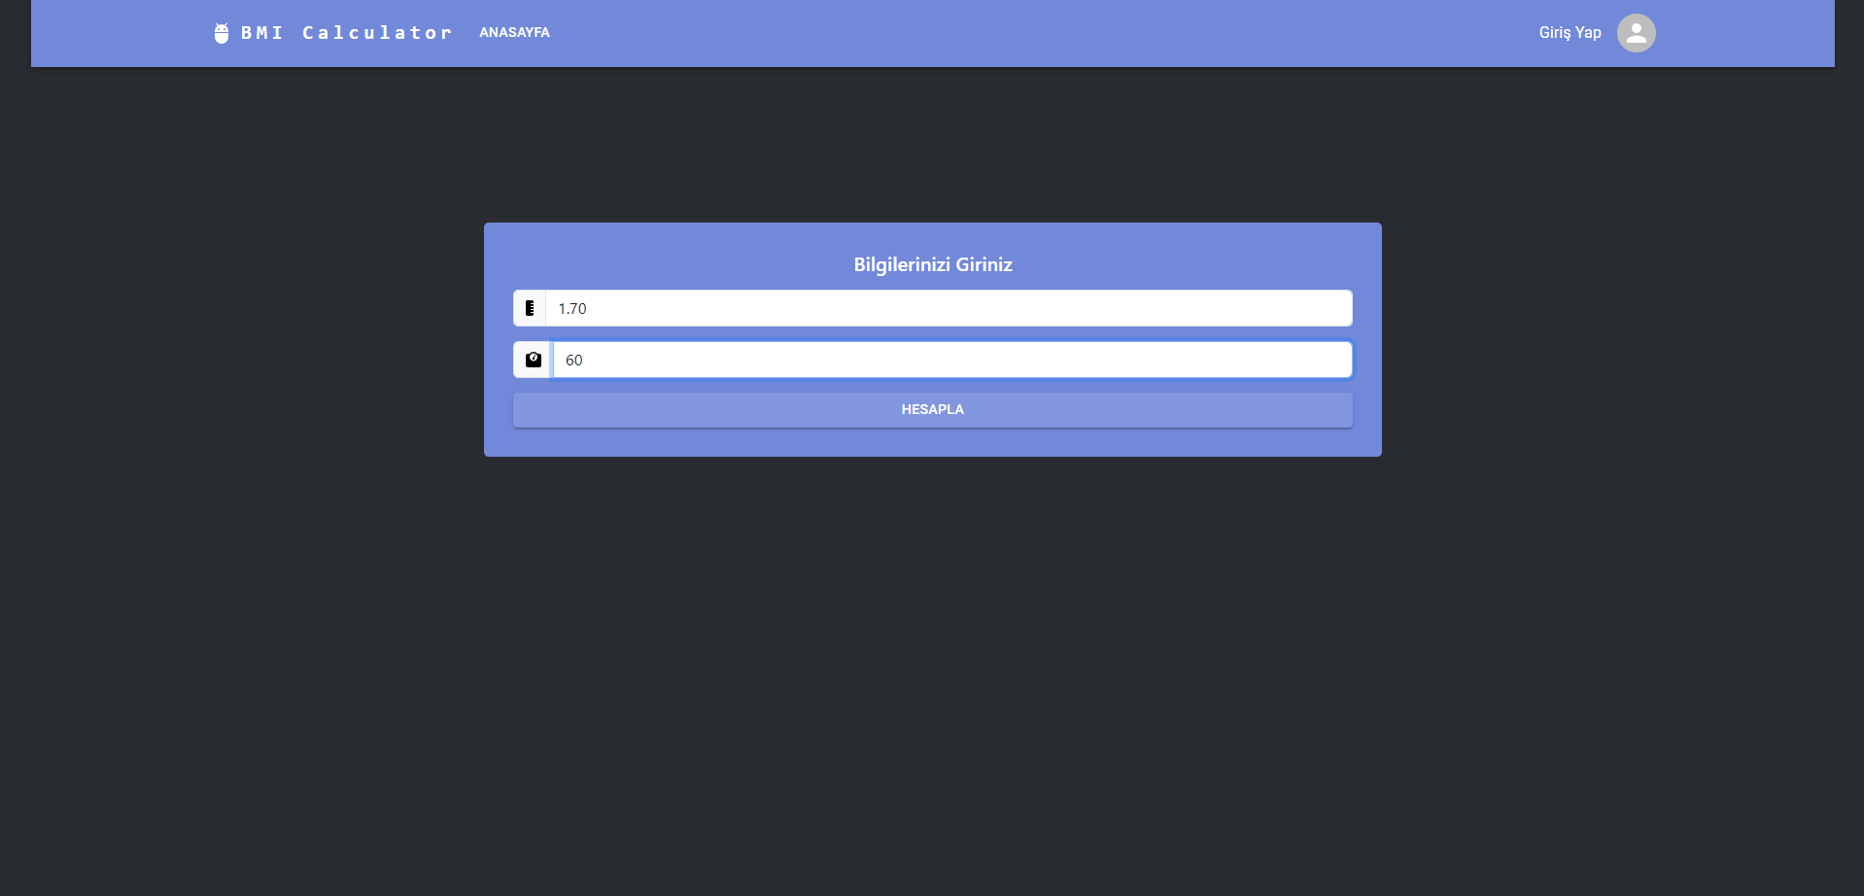
Ana sayfa

Slide 3
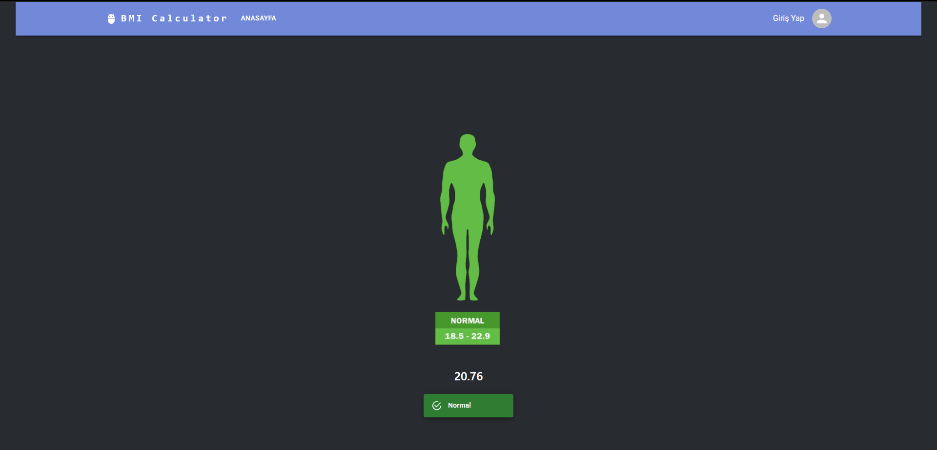
Hesap sonucu

Slide 4
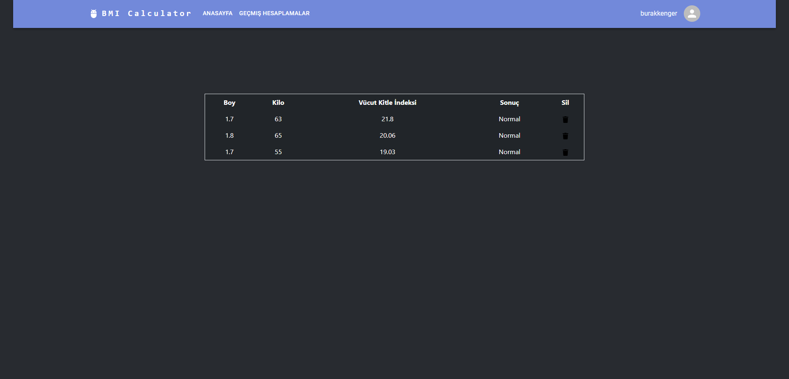
Kayıt Listesi

Slide 5
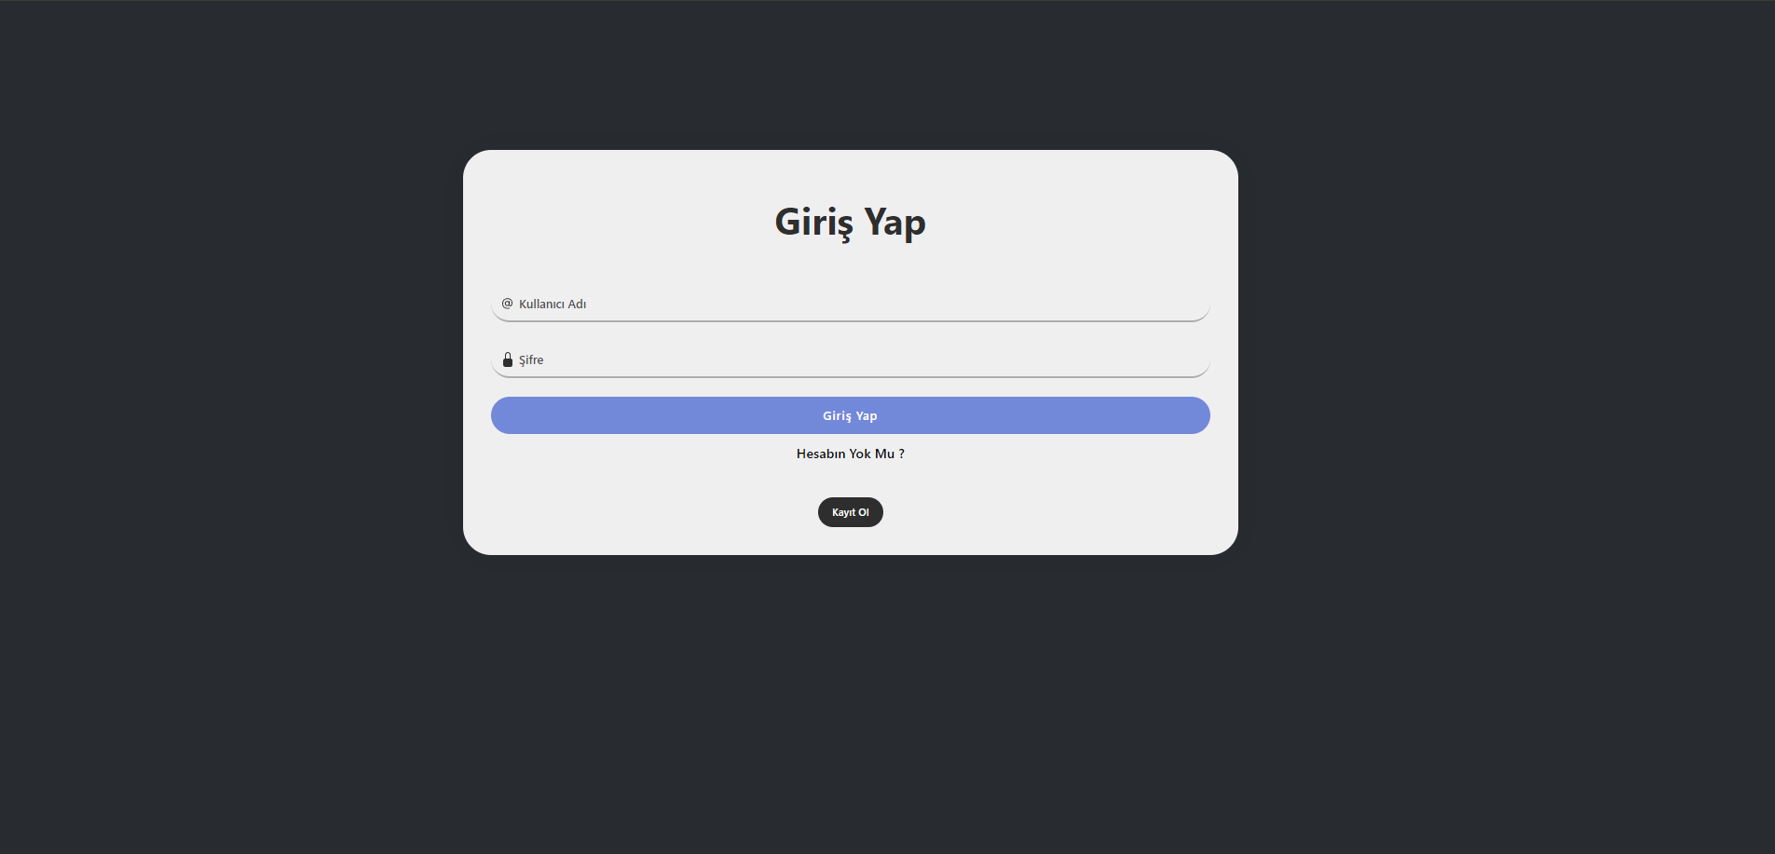
Giriş Ekranı

Slide 6
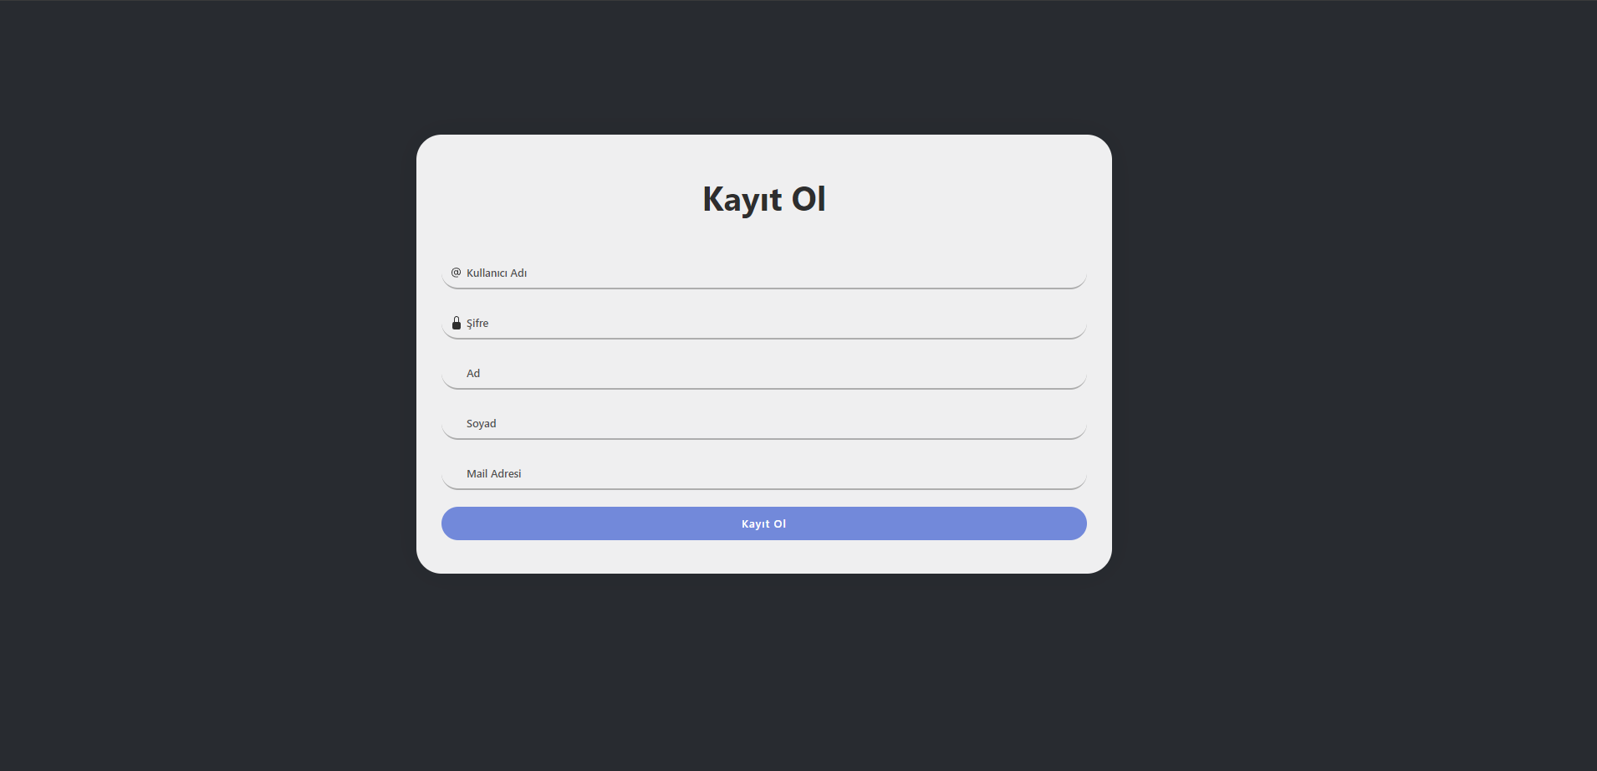
Kayıt Ekranı

Slide 7
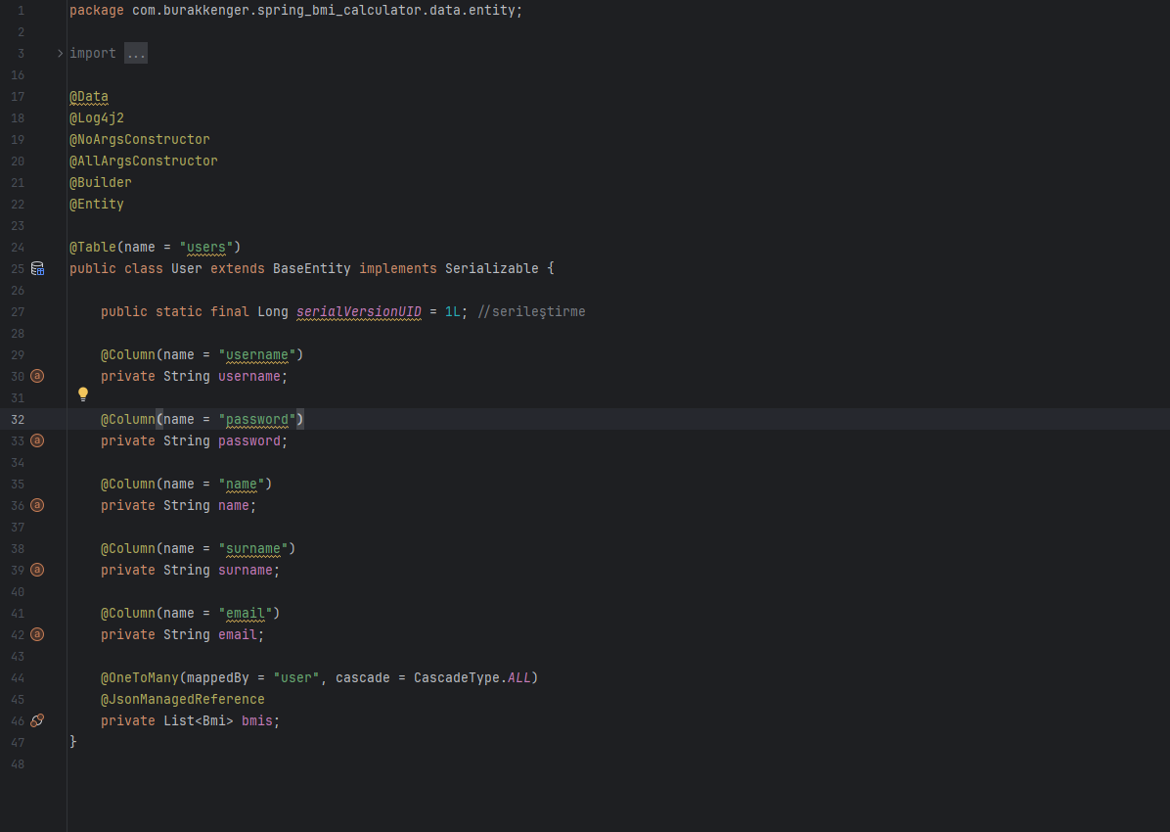
Entity Sınfıları - User

Slide 8
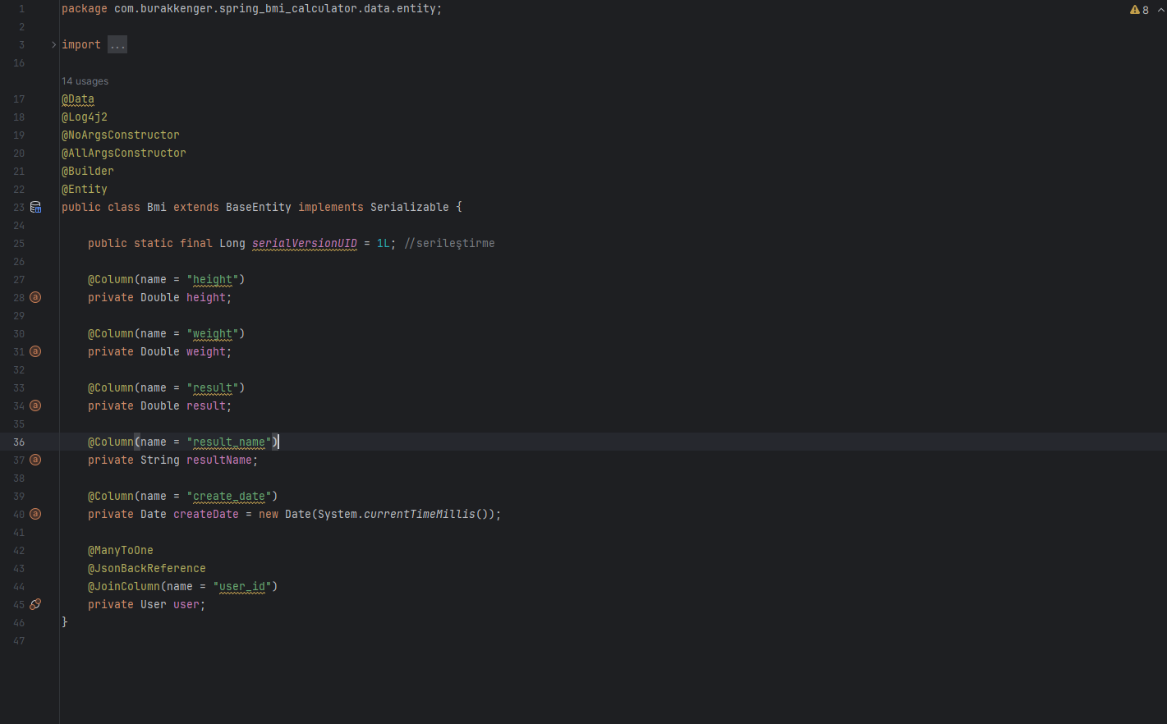
Entity Sınfıları - Bmi

Slide 9
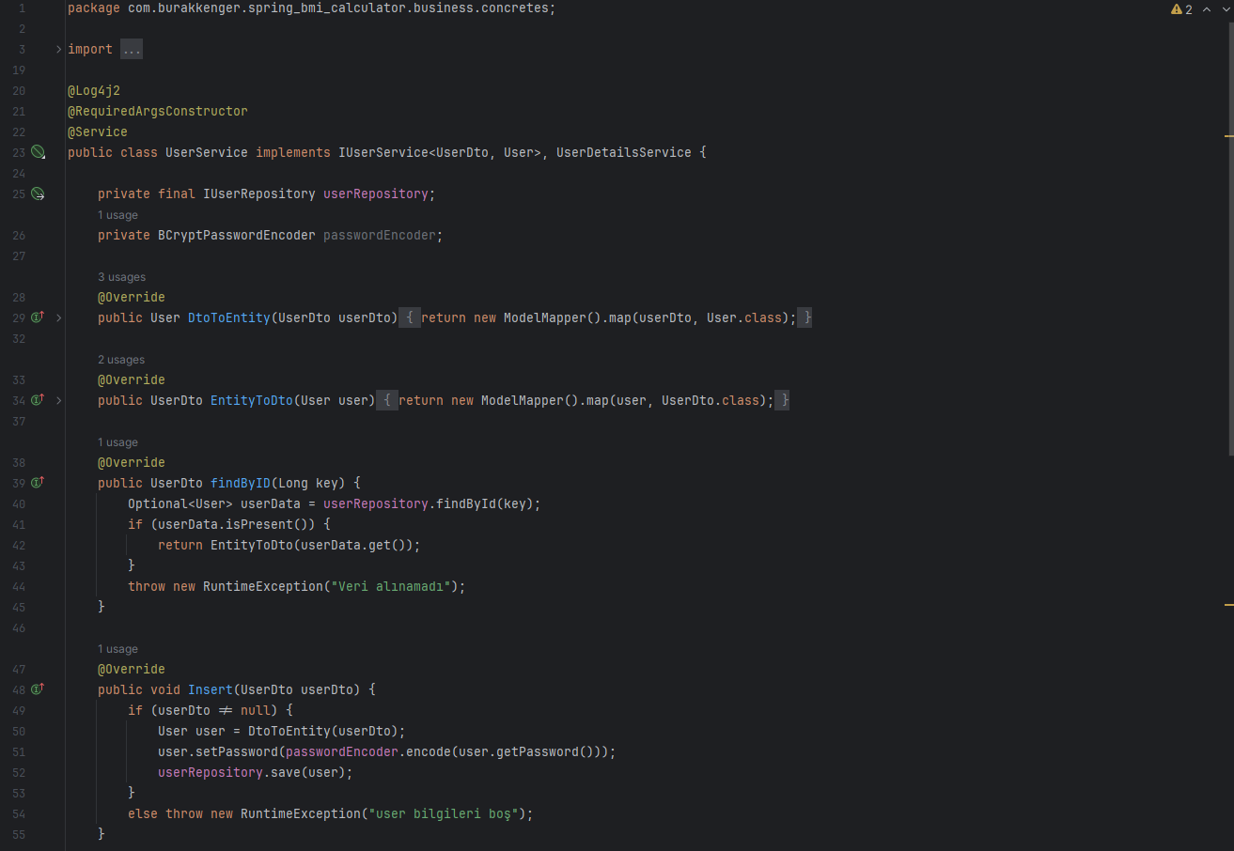
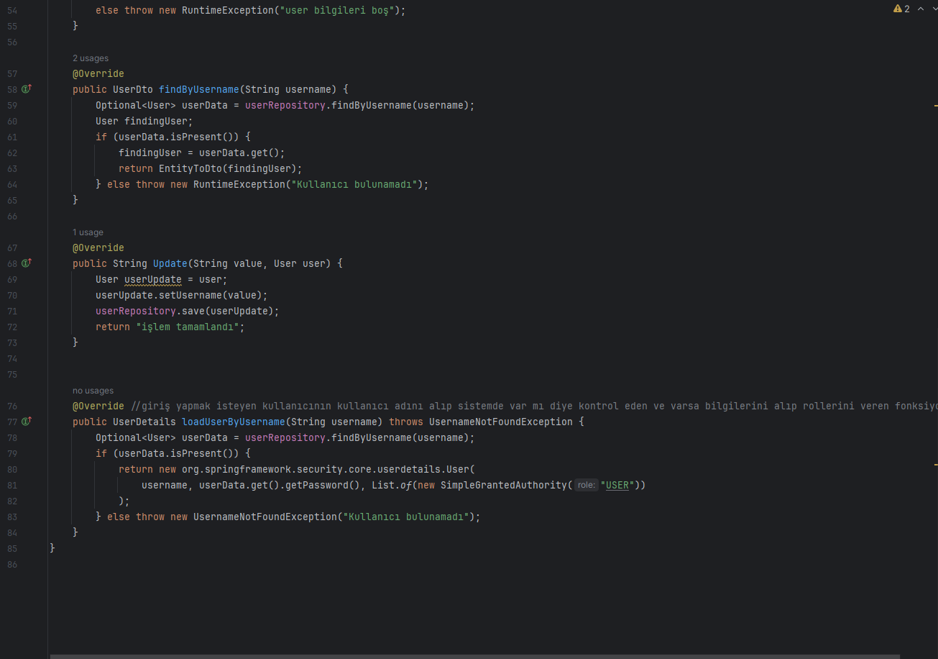
Servis Sınfıları - User

Slide 10
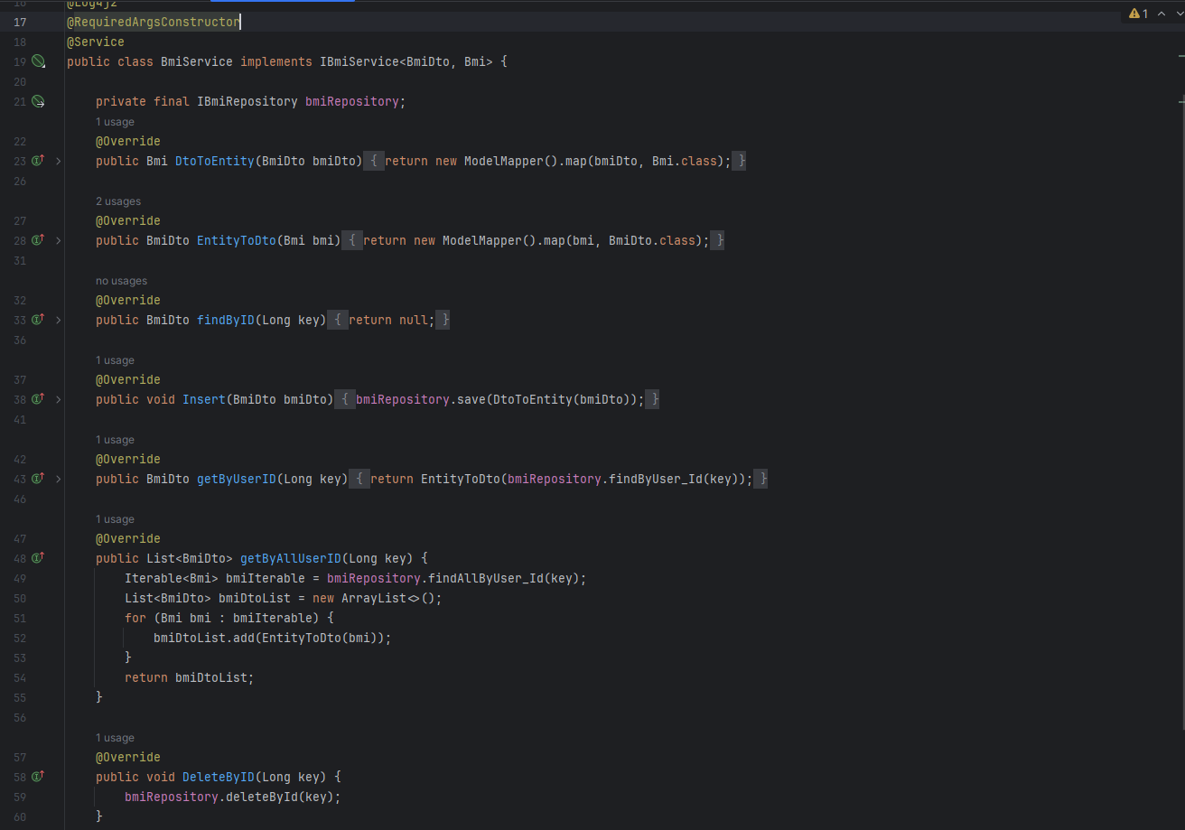
Servis Sınfıları - Bmi

Slide 11
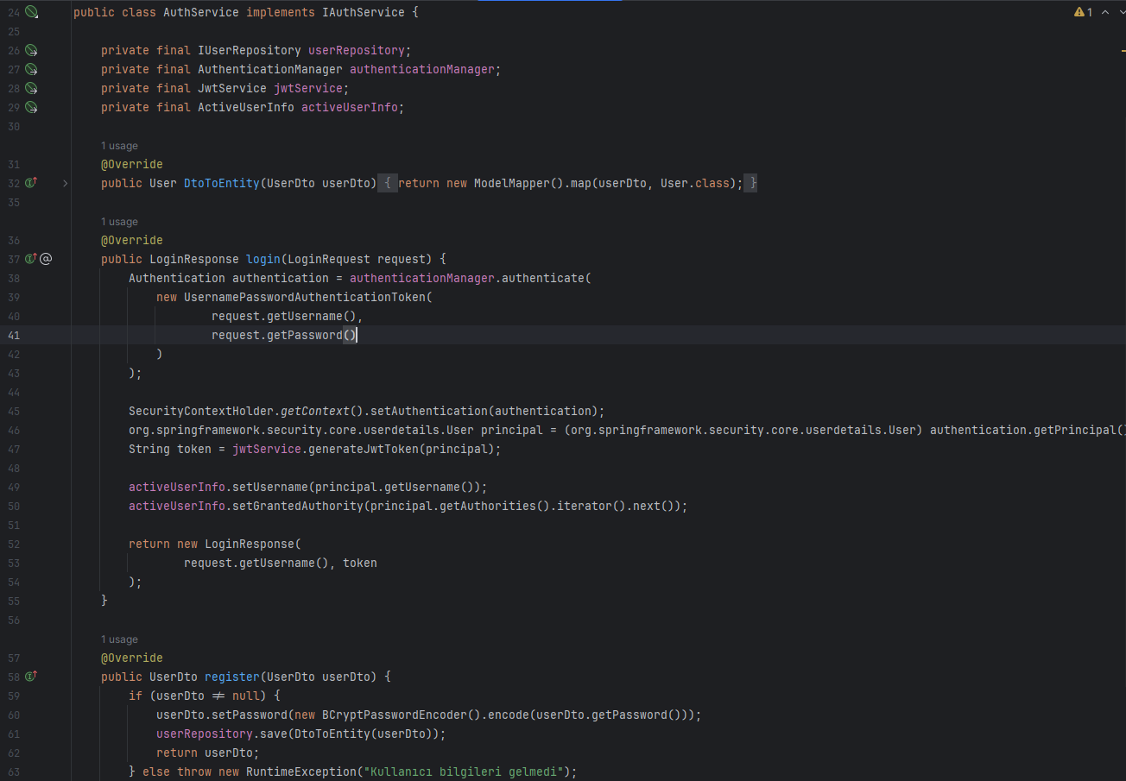
Servis Sınfıları – Auth (Doğrulama)

Slide 12
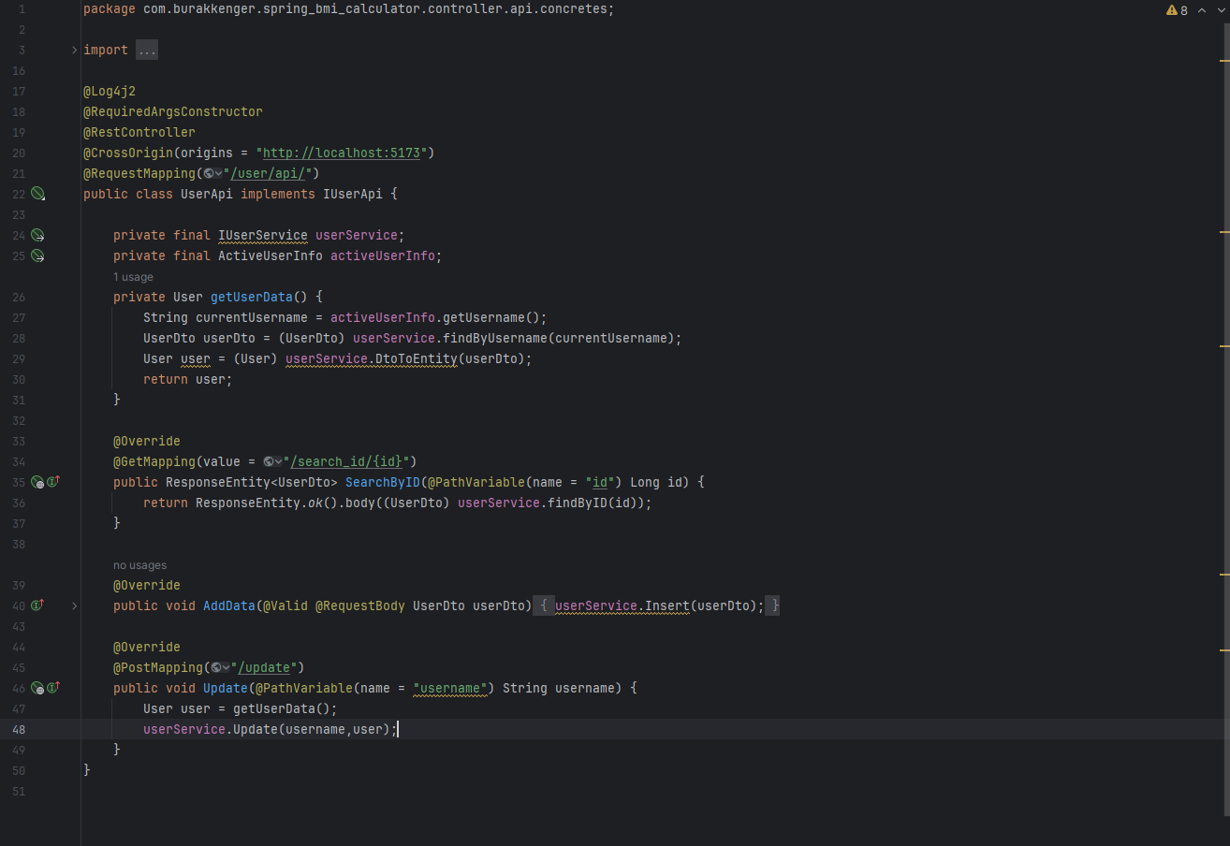
Api Sınfıları - User

Slide 13
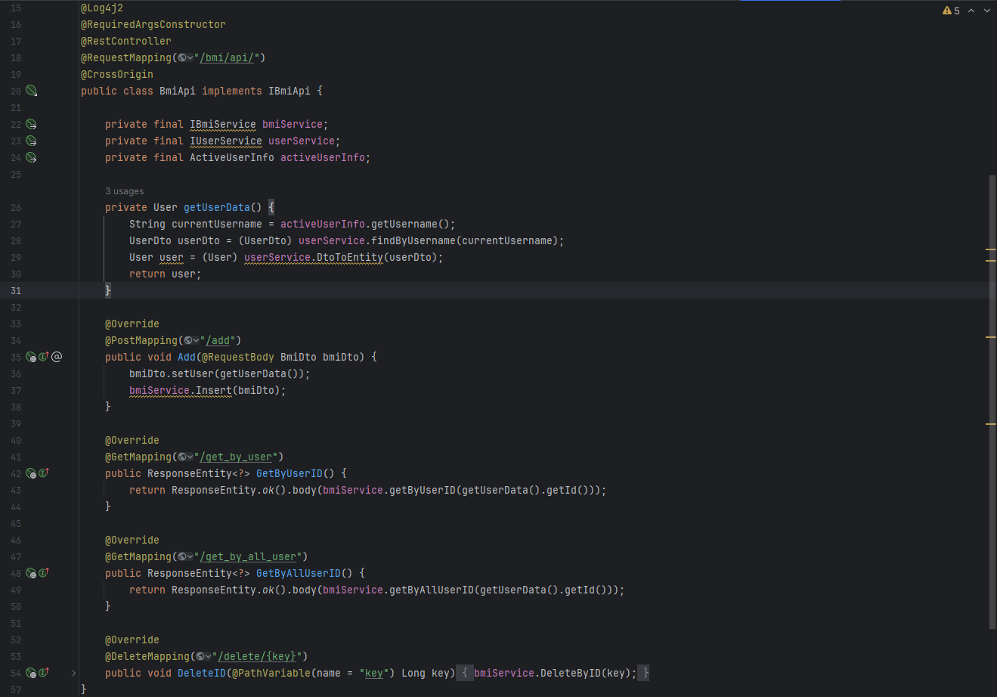
Api Sınfıları - Bmi

Slide 14
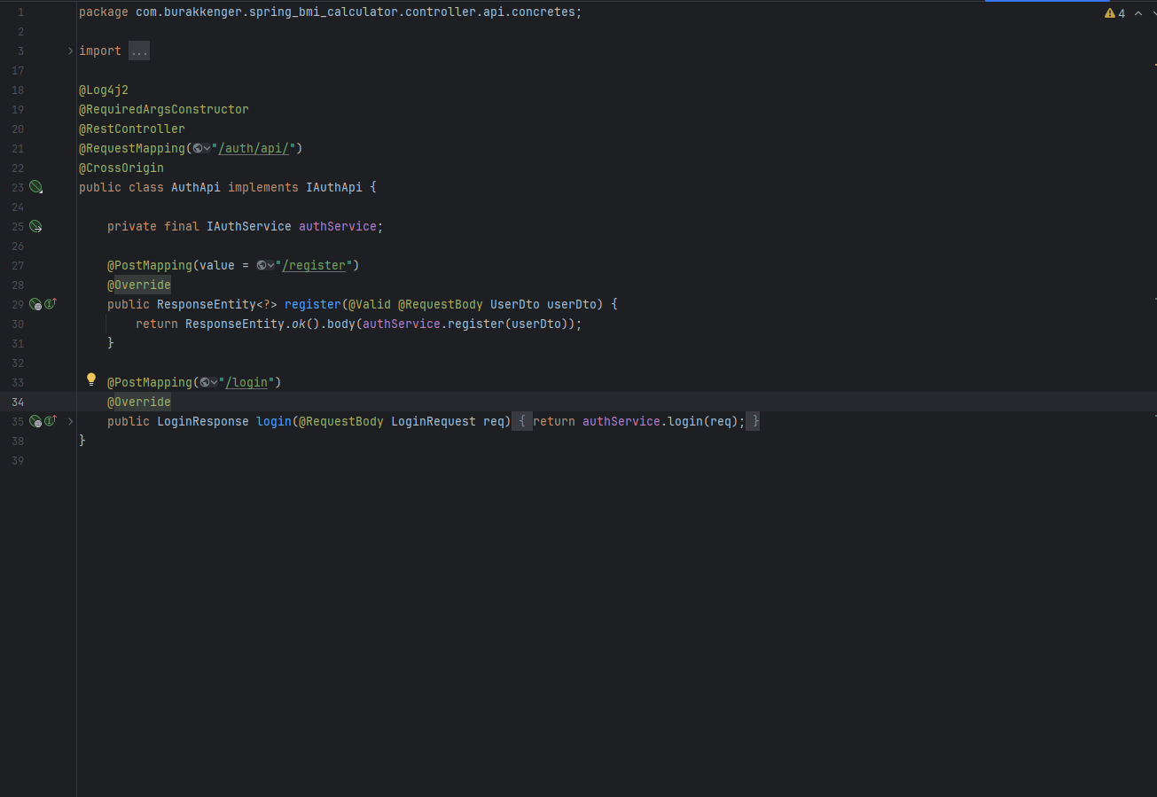
Api Sınfıları – Auth (Doğrulama)

Slide 15
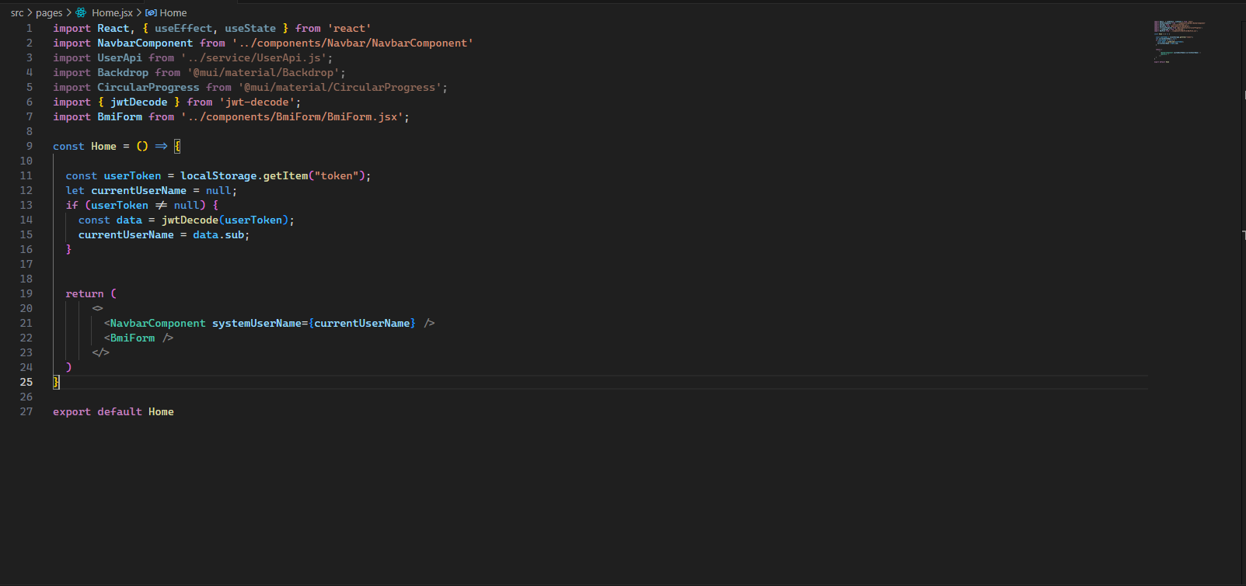
React Sayfalar – Anasayfa

Slide 16
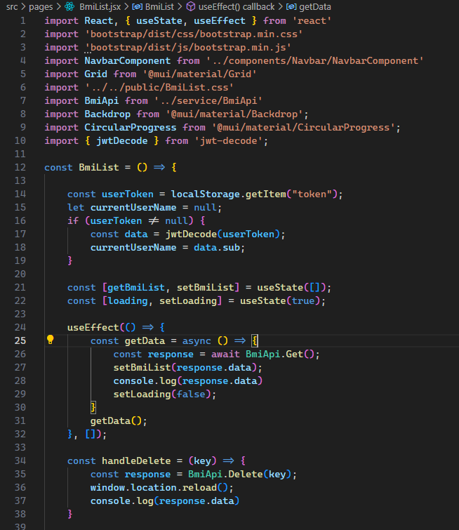
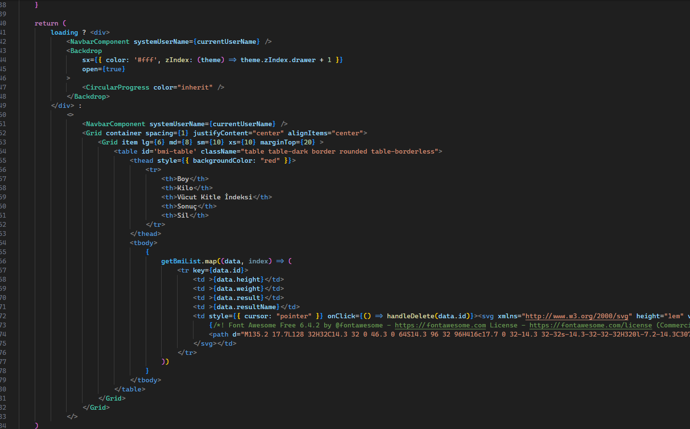
React Sayfalar – Kayıt listesi

Slide 17
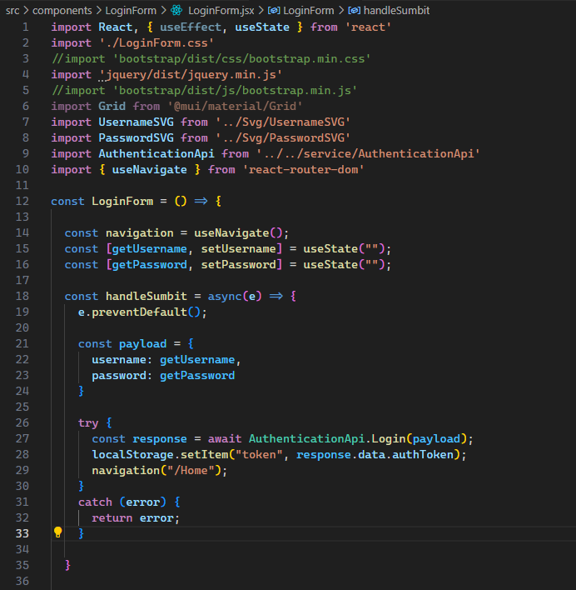
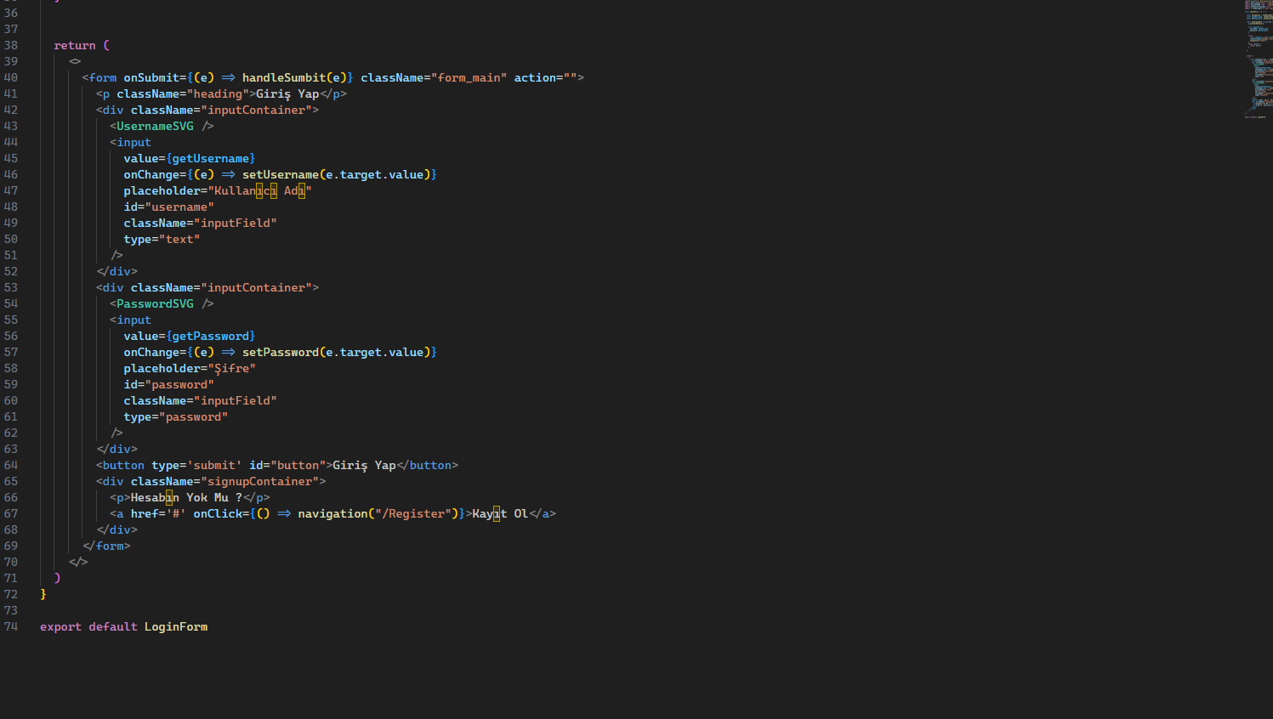
React Sayfalar – Giriş formu

Slide 18
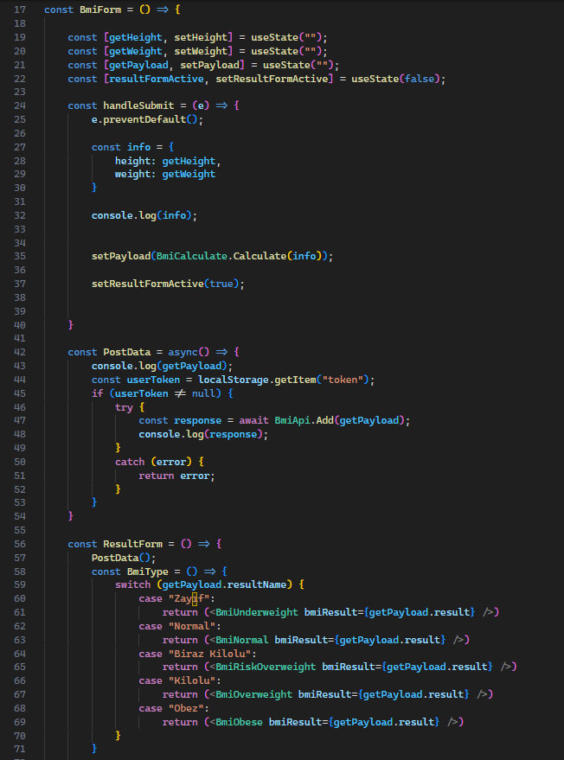
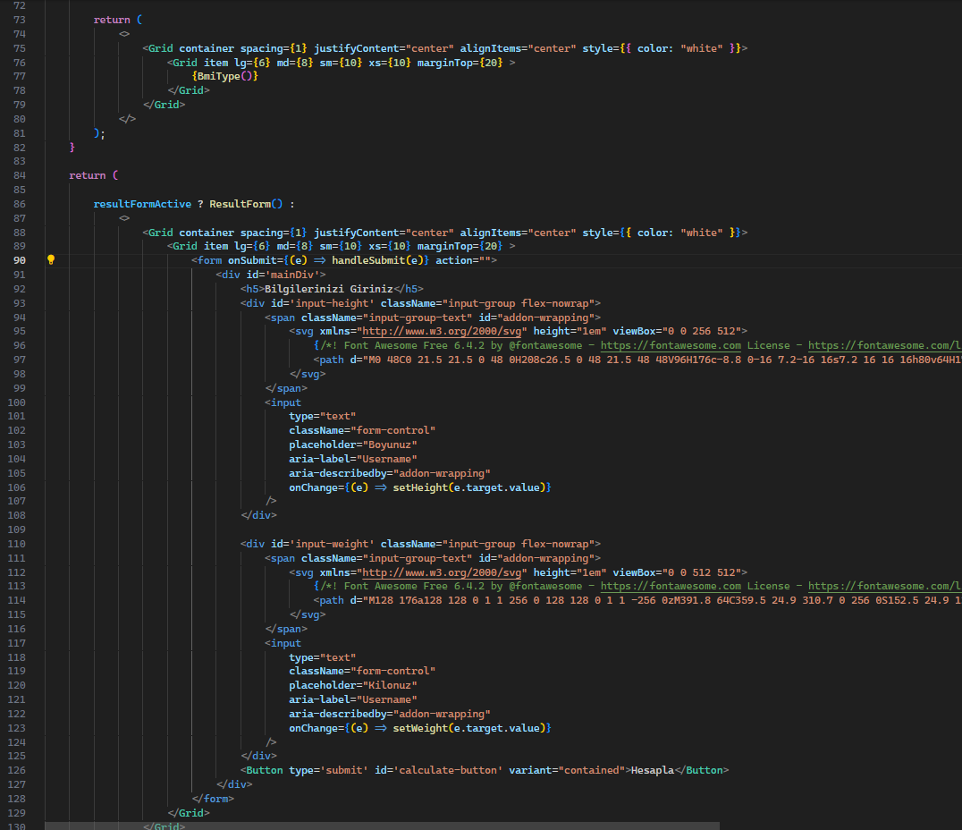
React Sayfalar – hesaplama formu

Slide 19
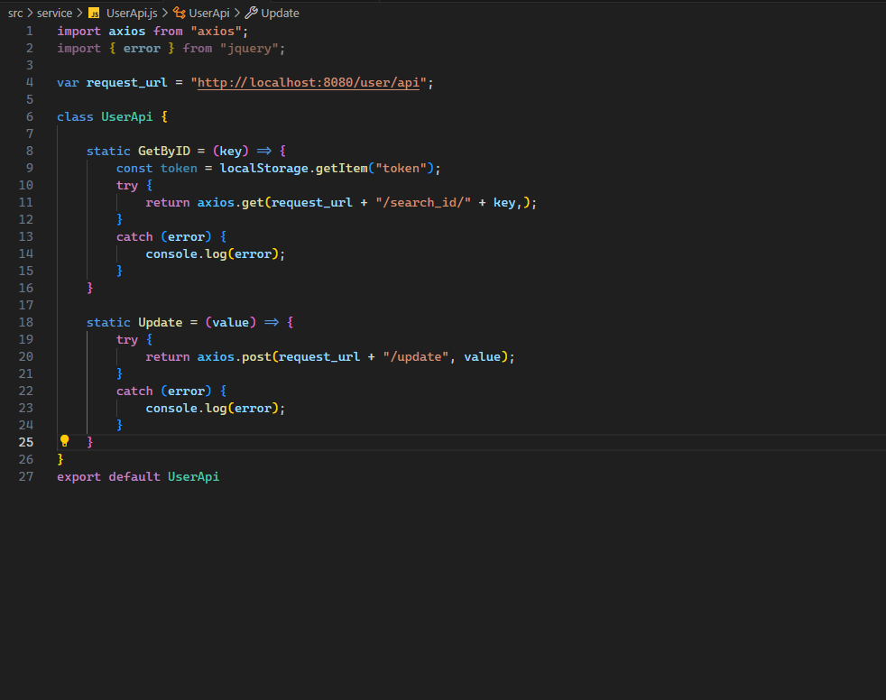
React – UserApi

Slide 20
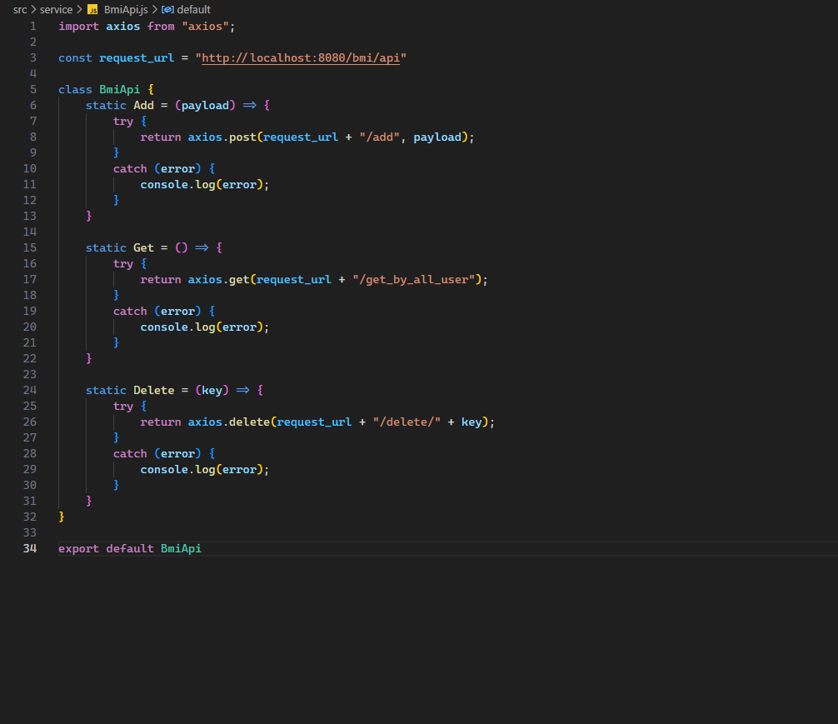
React – BmiApi

Slide 21
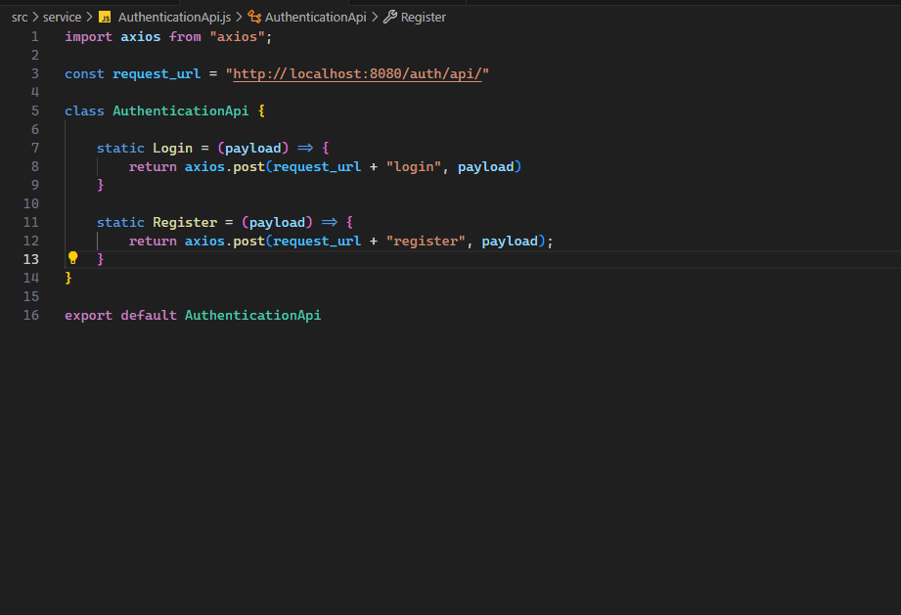
React – AuthApi

